Slide 1
DataBase 수업 과제
인공지능소프트웨어학과 20251285 박수진

Slide 2
회원테이블(userTBL)
아이디 | 이름 | 생년 | 지역 | 국번 | 전화번호 | 키 | 가입일
YJS | 유재석 | 1972 | 서울 | 010 | 11111111 | 178 | 2008.8.8
KHD | 강호동 | 1970 | 경북 | 011 | 22222222 | 182 | 2007.7.7
KKJ | 김국진 | 1965 | 서울 | 019 | 33333333 | 171 | 2009.9.9
KYM | 김용만 | 1967 | 서울 | 010 | 44444444 | 177 | 2015.5.5
KJD | 김제동 | 1974 | 경남 |  |  | 173 | 2013.3.3
NHS | 남희석 | 1971 | 충남 | 016 | 66666666 | 180 | 2017.4.4
SDY | 신동엽 | 1971 | 경기 |  |  | 176 | 2008.10.10
LHJ | 이휘재 | 1972 | 경기 | 011 | 88888888 | 180 | 2006.4.4
LKK | 이경규 | 1960 | 경남 | 018 | 99999999 | 170 | 2004.12.12
PSH | 박수홍 | 1970 | 서울 | 010 | 00000000 | 183 | 2012.5.5
구매테이블(buyTBL)
순번 | 아이디 | 물품 | 분류 | 단가 | 수량
1 | KHD | 운동화 |  | 30 | 2
2 | KHD | 노트북 | 전자 | 1000 | 1
3 | KYS | 모니터 | 전자 | 200 | 1
4 | PSH | 모니터 | 전자 | 200 | 5
5 | KHD | 청바지 | 의류 | 50 | 3
6 | PSH | 메모리 | 전자 | 80 | 10
7 | KJD | 책 | 서적 | 15 | 5
8 | LHJ | 책 | 서적 | 15 | 2
9 | LHJ | 청바지 | 의류 | 50 | 1
10 | PSH | 운동화 |  | 30 | 2
11 | LHJ | 책 | 서적 | 15 | 1
12 | PSH | 운동화 |  | 30 | 2
PK(기본 키)
PK(기본키) FK(외래키)

Slide 3
ErrorCode
ErrorCode: 1050 table 'usertbl' already exists
'usertbl'이 이미 존재합니다

Slide 4
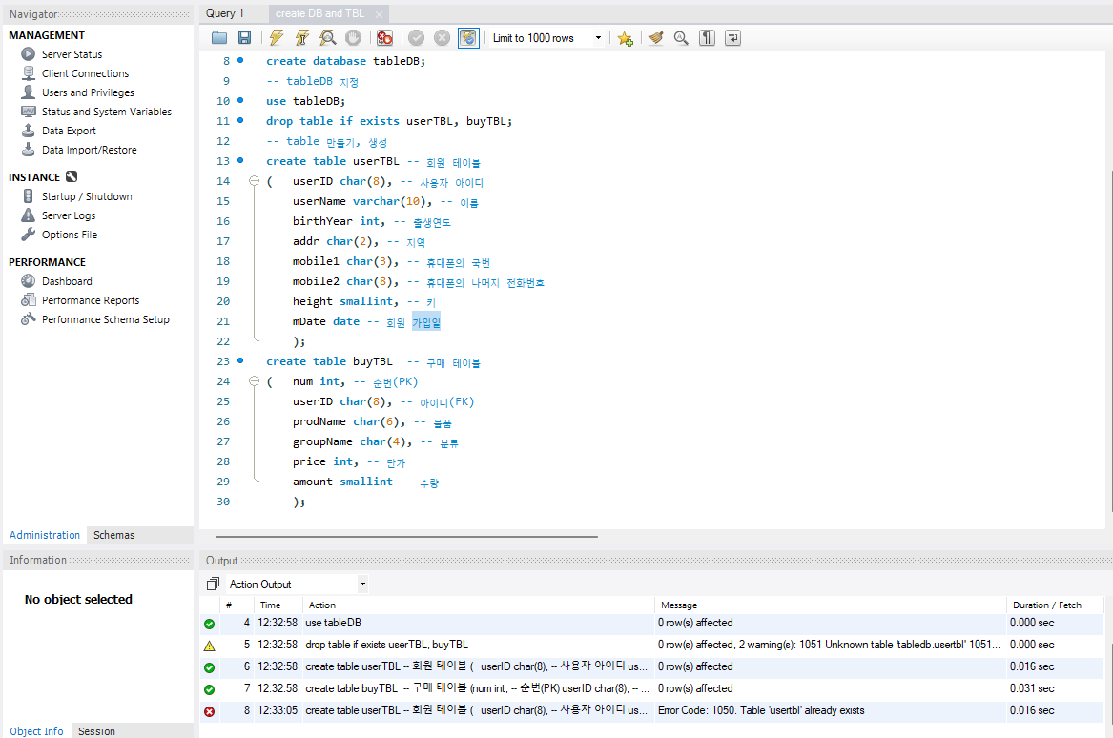
에러코드 사진

